Slide 1
Los sistemas electorales

Slide 2
El sistema electoral
democracia *representativa*
¿Quién te representará en los órganos del gobierno?
Esta es la función del sistema electoral
El SE es el conjunto de métodos y fórmulas que traducen votos en escaños
El elemento más fundamental de la democracia liberal

Slide 3

Interés reciente (relativamente)
Tan fundamental y aparentemente trivial que la teoría democrática a menudo omite su discusión:
se vota
se cuenta
gana el más votado
Paradojas social choice, diversidad institucional
Cómputo Xico, Ver 2010
PAN 5,074 votos PRI-PVEM-PRV 4,468 PRD-PT-Conver. 1,680 PANAL 1,414

Slide 4
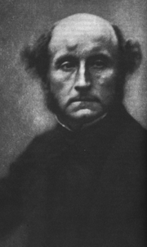
El SE puede tergiversar las mayorías
Desde Mill (cuando menos), llamados recurrentes para reformar el First-past-the-post británico
J.S. Mill 1806-73
No son raros los gobiernos que cuentan con el apoyo de una minoría, pero el ganador lo obtiene todo... Lijphart

Slide 5
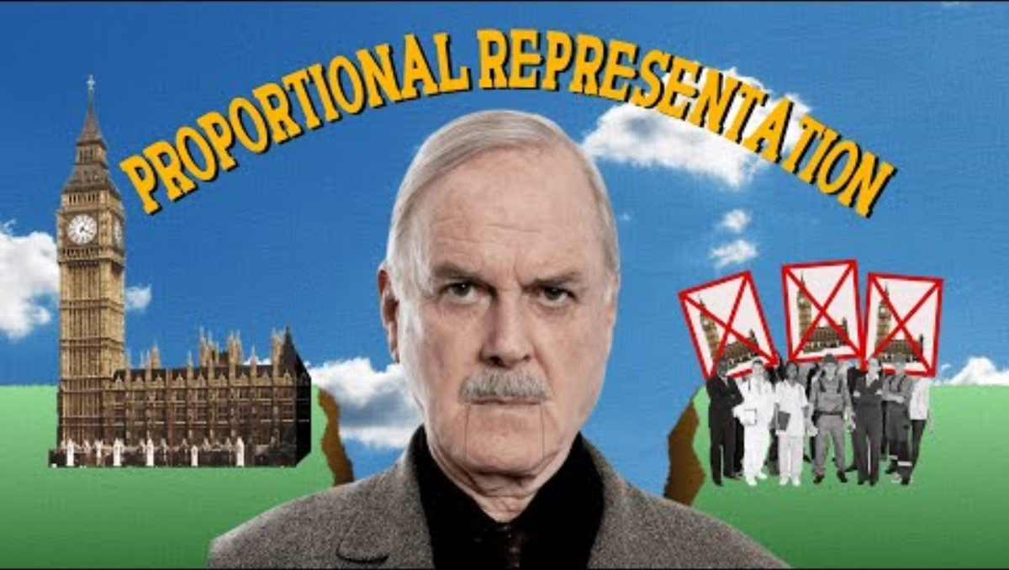

Slide 6
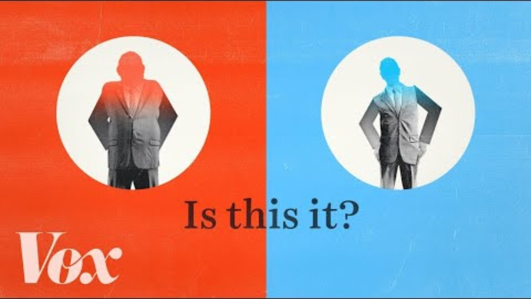

Slide 7
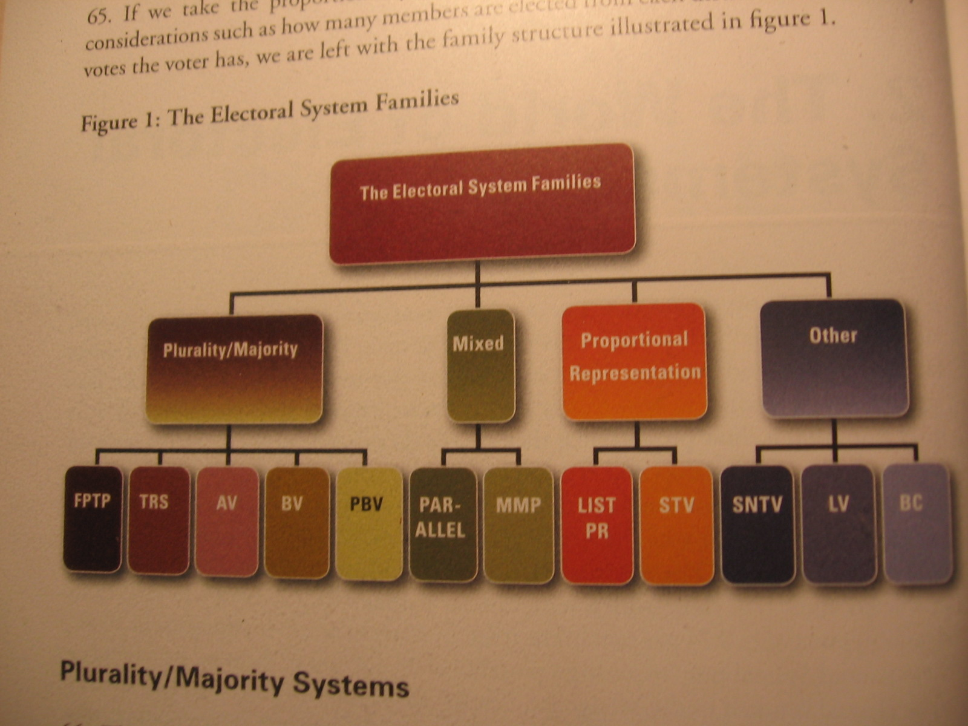
El árbol genealógico
UK
Francia
Austral.
Méx: Congreso
Japón clásico
España senado
Nauru
Líbano
Singapur
Alemania
Israel
Irlanda

Slide 8
Familia 1: los sistemas de mayoría
Principio sencillo: gana el candidato o partido con más votos
Algunos cambian pluralidad por mayoría
5 tipos: FPTP BV-block vote PBV-party block vote AV-alternative vote TRS-two round system SNTV-single non-transferable vote

Slide 9
FPTP
Es el más sencillo de los SEs
M=1, V=1 por un candidato; gana el candidato con más votos
Se encuentra en Reino Unido y sus ex-colonias (EUA, Canadá, India… excepción: Australia)
47 países (22%) lo usan, 2mil millones de ciudadanos eligen a sus gobernantes así

Slide 10
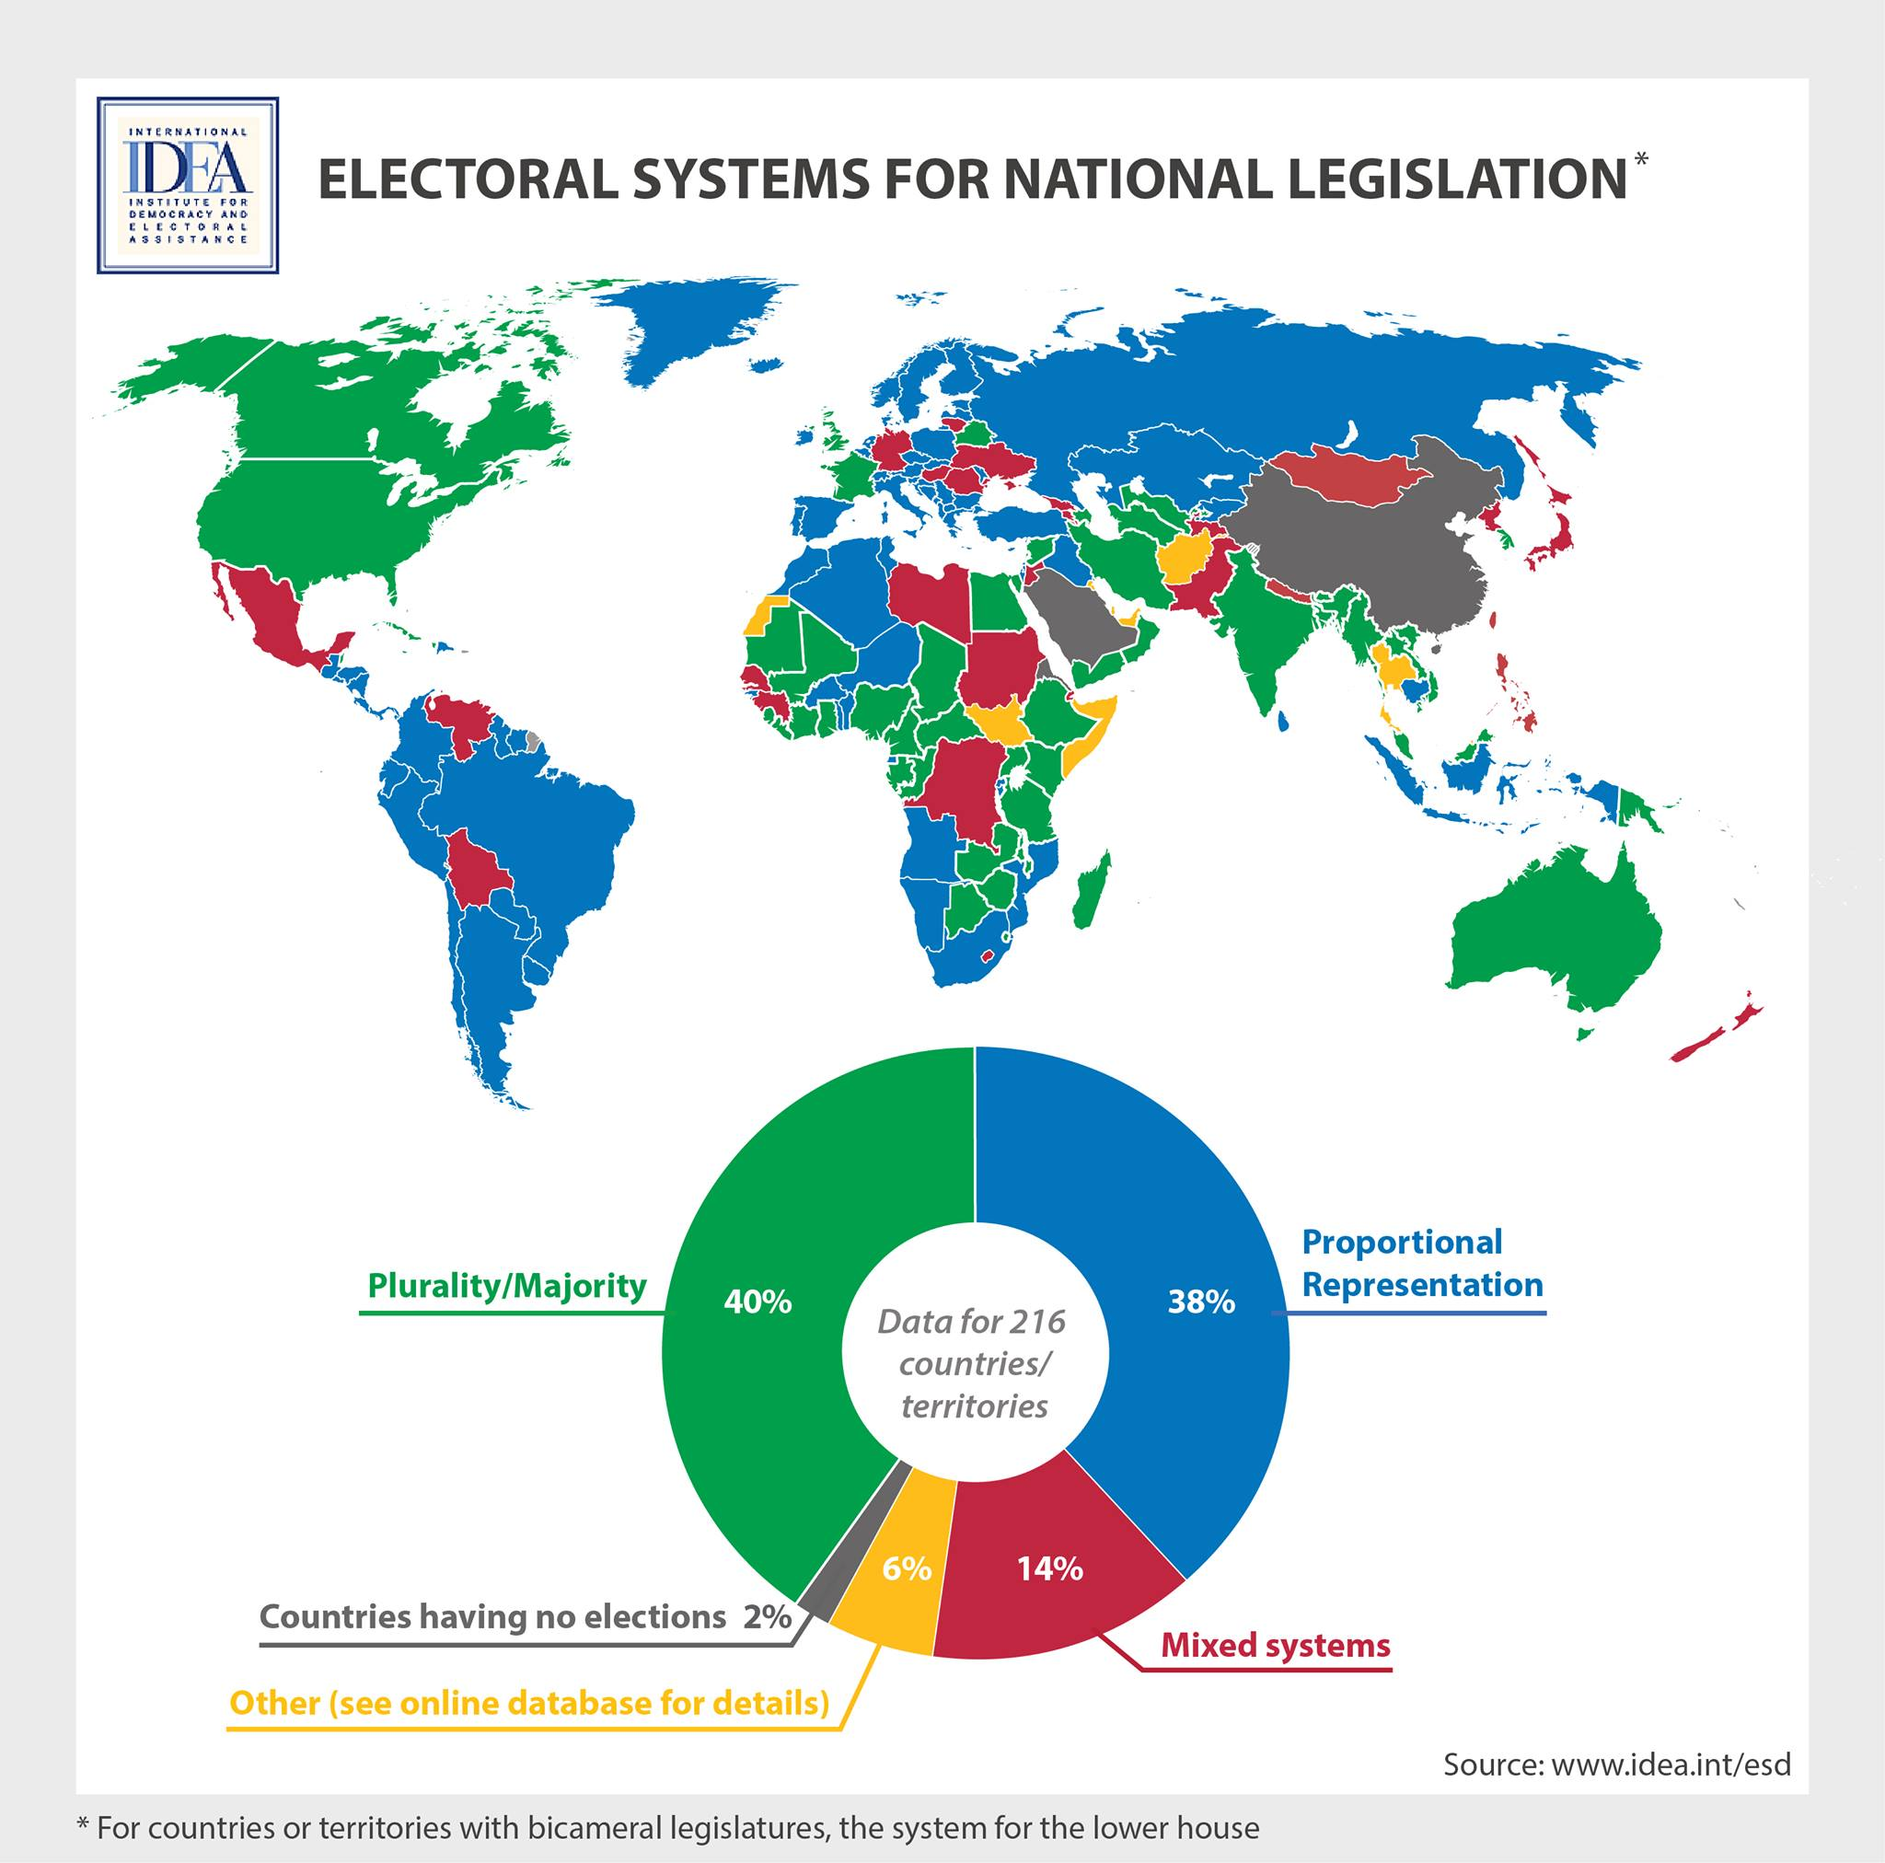
familias

Slide 11
Pros del FPTP
Simplicidad, voto fácil de entender y contar, representación individual y geográfica
Tiende a reducir el espectro a 2 opciones que se alternan en el poder
Dificulta la subsistencia de extremistas (salvo los que tienen apoyo concentrado)
Facilita la elección de cand. independientes

Slide 12
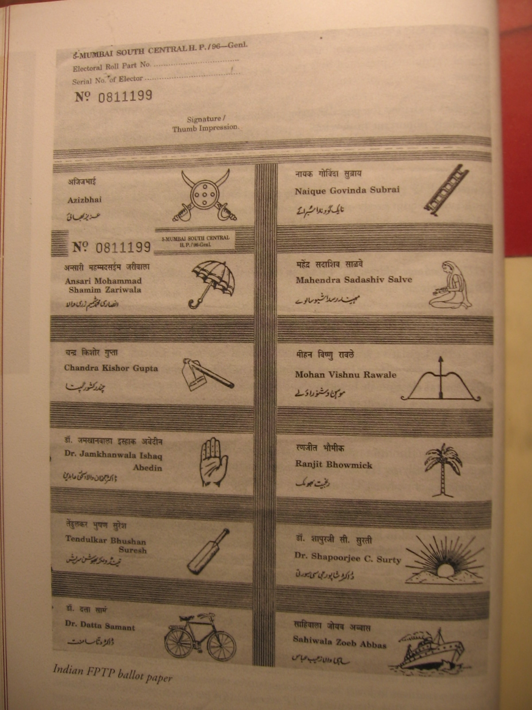
Boleta FPTF india

Slide 13
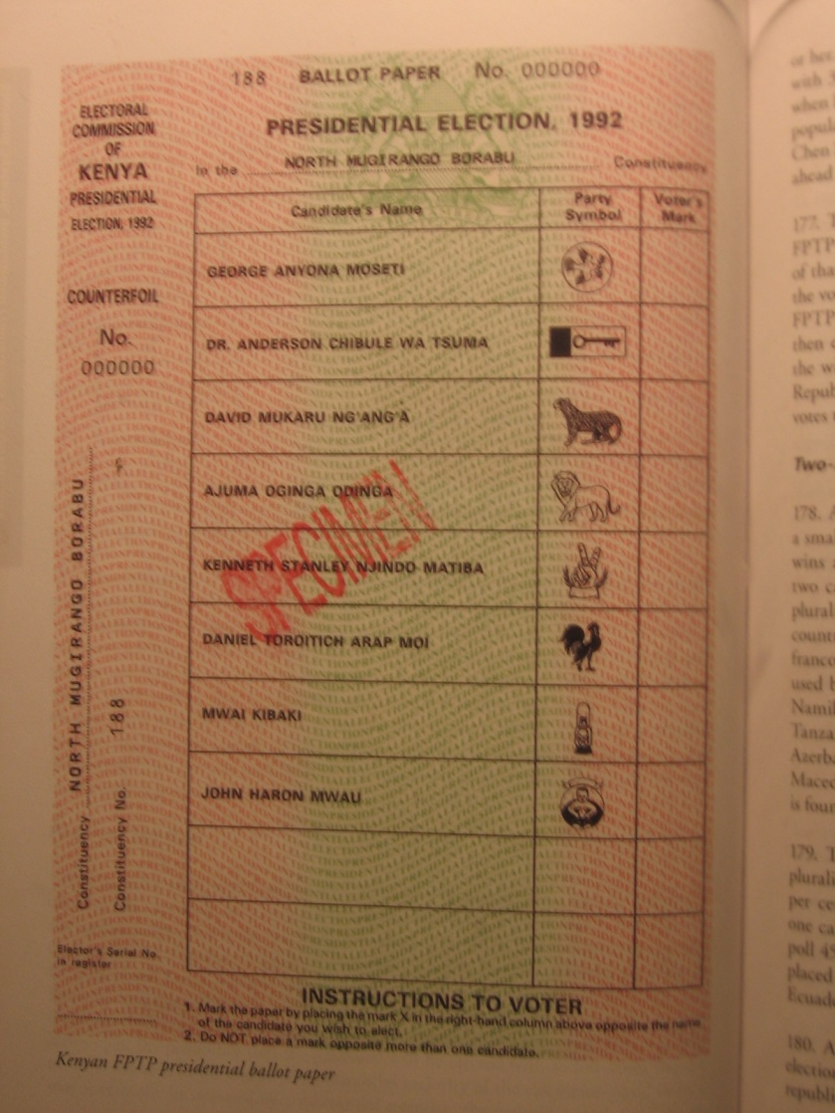
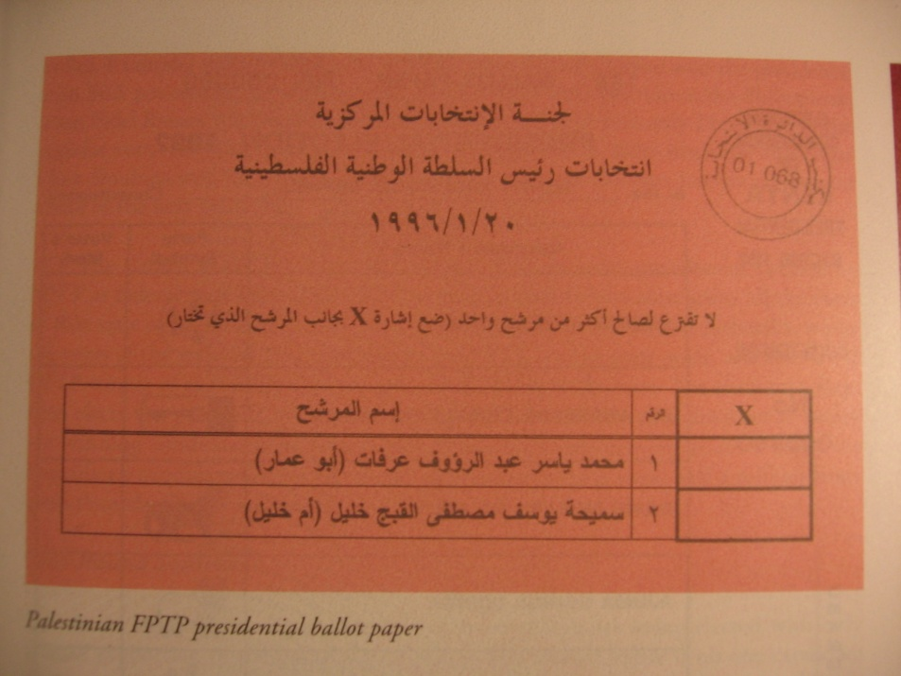
Boleta presidencial palestina
Boleta presidencial keniana

Slide 14
Contras del FPTP
Subrepresenta a partidos chicos
digresión
Minorías sin representación. Con tensiones étnicas, raro que un afroamericano represente un distrito con mayoría blanca
Desfavorece la representación femenina
Si élite se descoordina puede ganar la minoría
Vote-seat swings muy variables (depende de distrib. geográfica del voto)
Es fácil distorsionar con gerrymanders

Slide 15
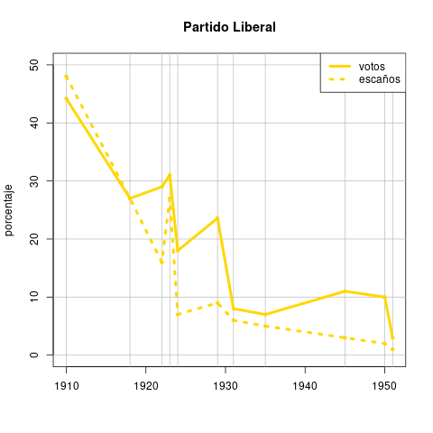
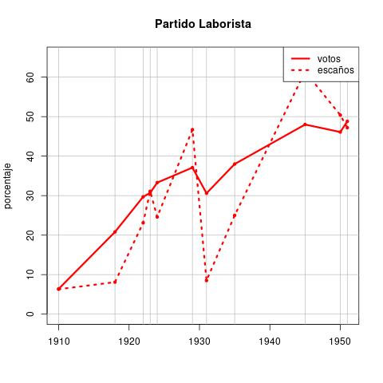
Liberales británicos

Slide 16
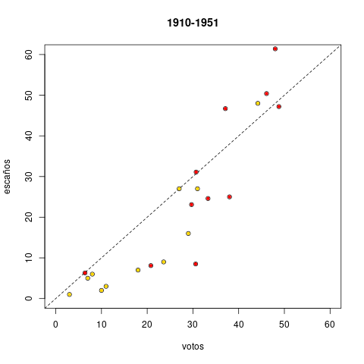
Liberales británicos

Slide 17
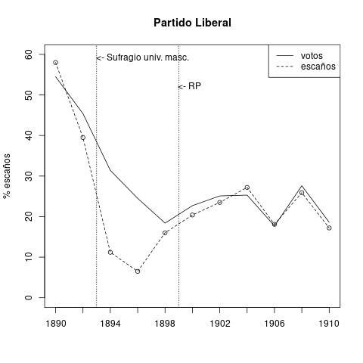
Bélgica
Duverger 1952, pp. 317 y 340

Slide 18
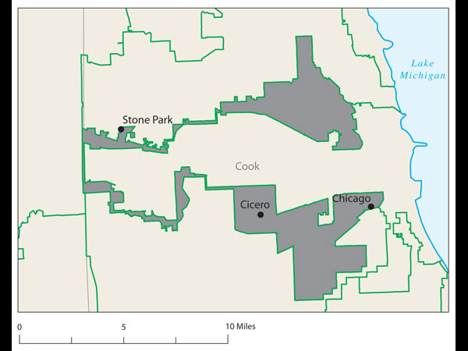
Puedes llevar la contigüidad al límite...

Slide 19
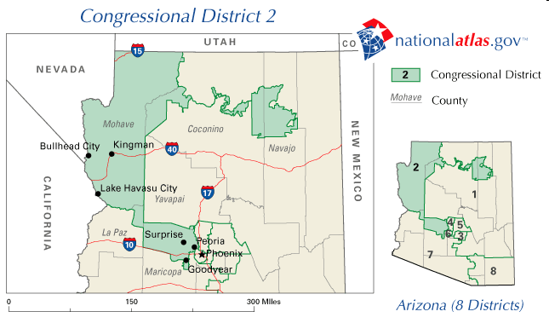

Slide 20
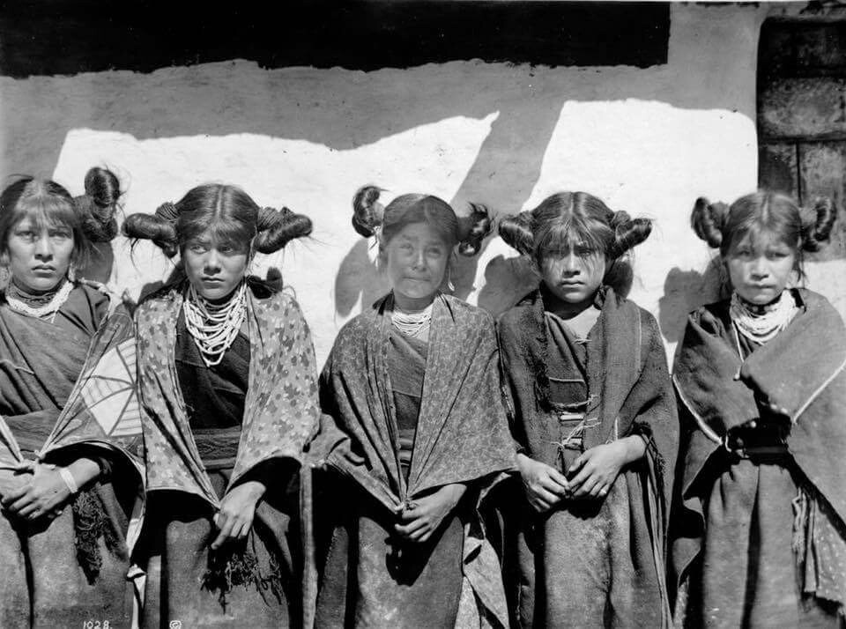

Slide 21
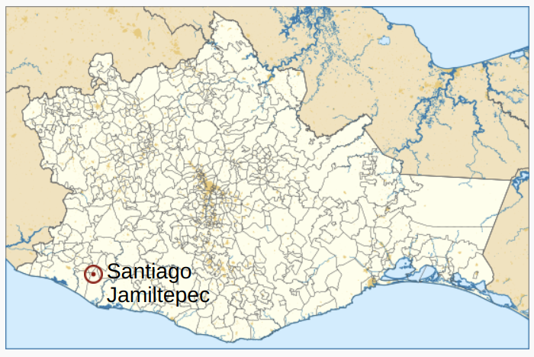
Las comunidades indígenas en México
Art. 2 obliga a gobiernos a tomarlas en cuenta. En 2005, IFE adoptó criterio de agrupar municipios con >40% indígenas en mismo distrito
2015: demanda de Santiago Jamiltepec (mixteco) por estar en distrito de chatinos. TEPJF falló que no basta dato censal, INE debe consultar
SUP-RAP-677/2015

Slide 22
El proceso de redistritación en México
1. Apportionment (prorrateo) de 300 distritos a los 32 con el último censo de población
2. Algoritmo optimizador produce un mapa preliminar para cada estado
3. Los partidos proponen cambios al mapa (dos rondas de revisión)
4. En consejo técnico somete el mapa definitivo para que el Consejo General lo apruebe

Slide 23
El método Hamilton de apportionment
La cuota (precio de 1 escaño) Q = pob.nal / 300
Primera asignación es pob.edo / Q (redondeado hacia abajo)
Dos escaños mínimo a cada estado
Sobrantes a estados con restos mayores
Debe usarse el censo más reciente... pero
Nada obliga a redistritar lo antes posible
7 años de atraso promedio: 1997, 2006, 2018

Slide 24
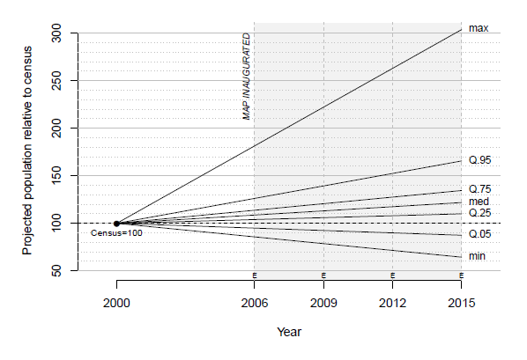

Slide 25
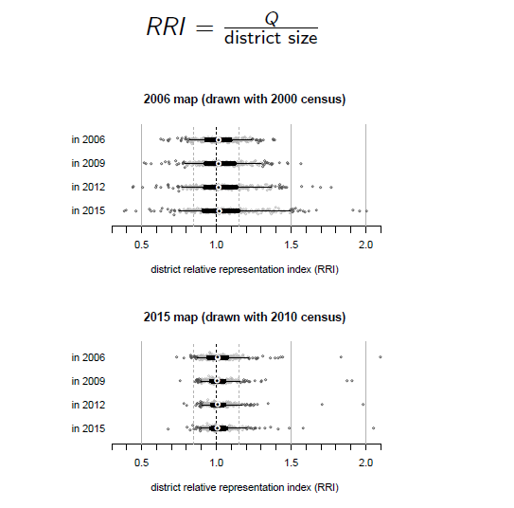

Slide 26
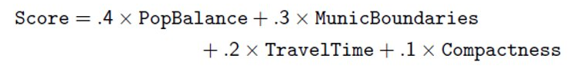
Redistritación por expertos desde 1997
Distritos no cruzan líneas estatales
Optimización automatizada -> propuesta
Partidos proponen cambios, deben mejorar el "score"
Se ha tolerado desviación poblacional +/- 15%!

Slide 27
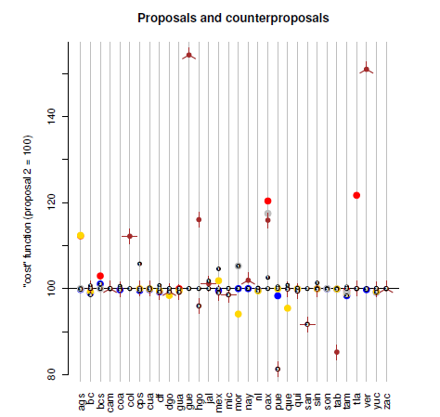

Slide 28
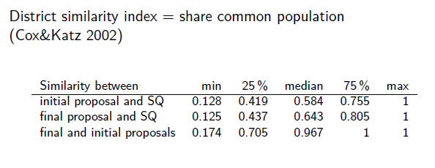

Slide 29
BV: el block vote
M>1, V=M, ganan los M candidatos más votados
Se suele votar por individuos y elector no está obligado a usar todos sus votos Fomenta el personal vote
Casos: UK sXIX; hoy Islas Caimán, Malvinas, Kuwait, Laos, Líbano, Palestina, Siria... Suelen ser sistemas con partidos débiles

Slide 30
Pros del BV
Como FPTP, mantiene la posibilidad de premiar o castigar el desempeño individual
Premia a los partidos bien organizados y coherentes en un distrito
Ceteris paribus, M>1 reduce sobrerrepresentación del ganador

Slide 31
Contras del BV
Si los seguidores de un partido tienden a votar por partido y no por candidato, exacerba la sobrerrepresentación del ganador
(No cuando todos tienen seguidores así…)
Promueve competencia intra-partidista, suele debilitar a los partidos y generar mucho pork
UK, Tailandia y Filipinas abandonaron el BV por estas razones

Slide 32
PBV: party block vote
M > 1 V = 1
El partido con más votos se lleva los M escaños
Caso especial de FPTP
Casos: Camerún, Chad, Djibutí, Singapur, y el colegio electoral de EEUU

Slide 33
Pros del PBV
Con M>1 el partido puede nominar candidatos de distintas facciones del partido
Util en caso de tensiones étnicas entre grupos que viven mezclados: permite balancear la representación en cada distrito
Lo anterior puede incluso hacerse obligatorio, como en Djibutí

Slide 34
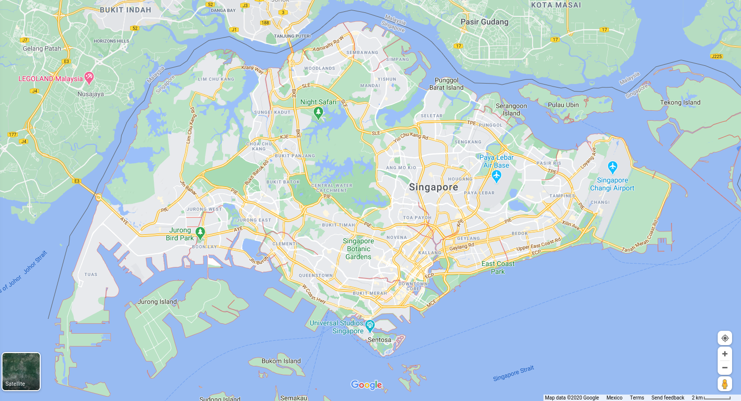

Slide 35
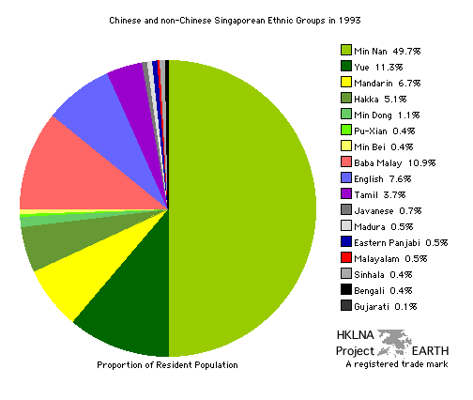
Composición étnica de Singapur

Slide 36
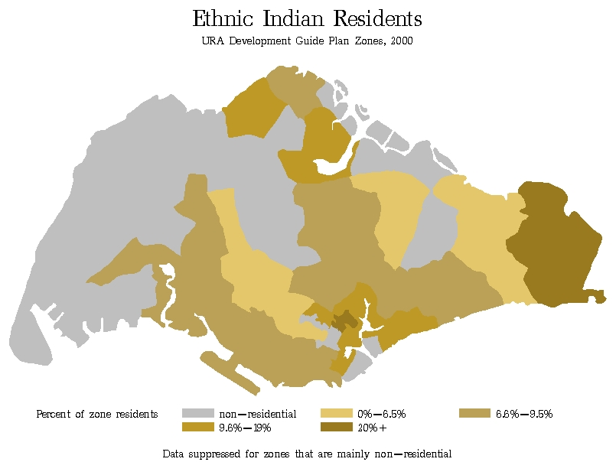
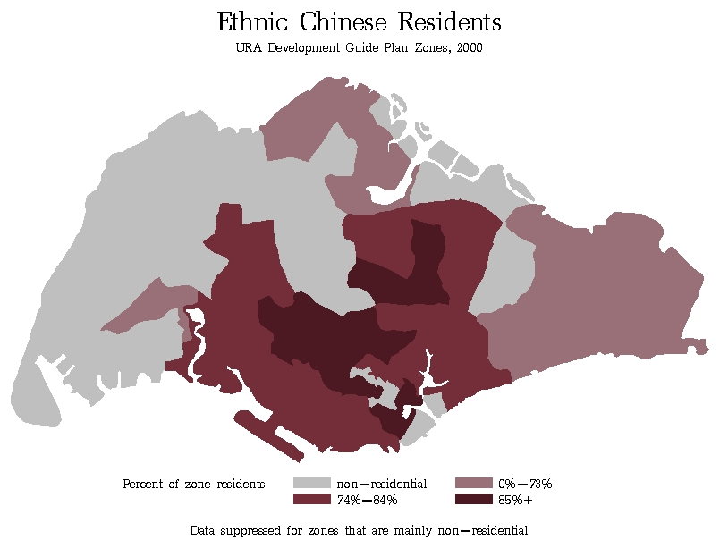
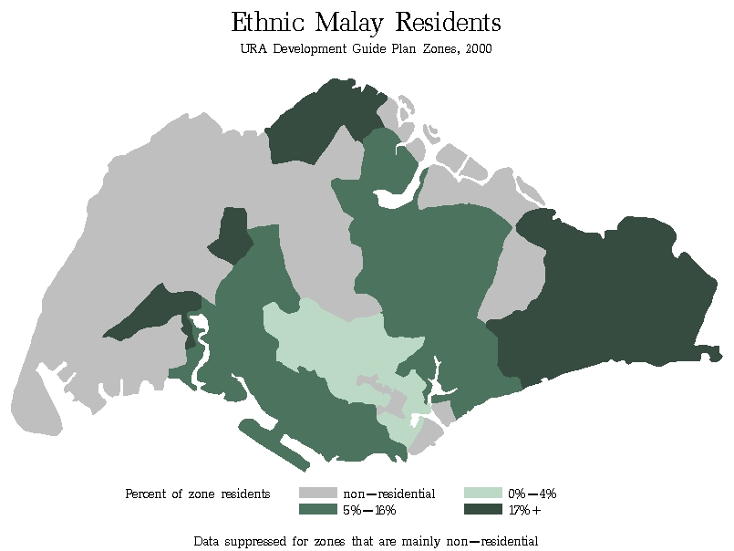
El caso de Singapur
0
3
6km
Elección parlamentaria de 1997

Slide 37
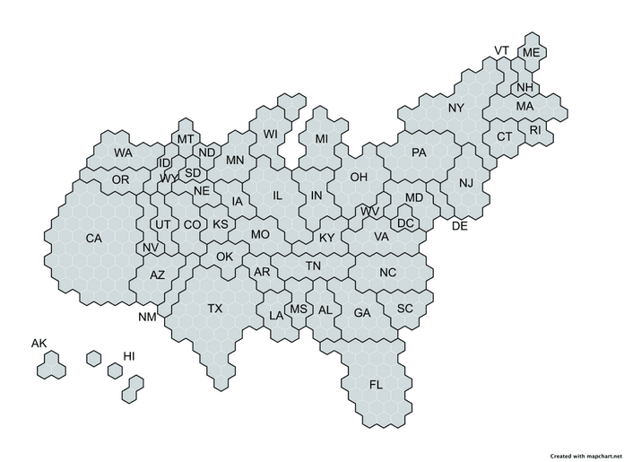
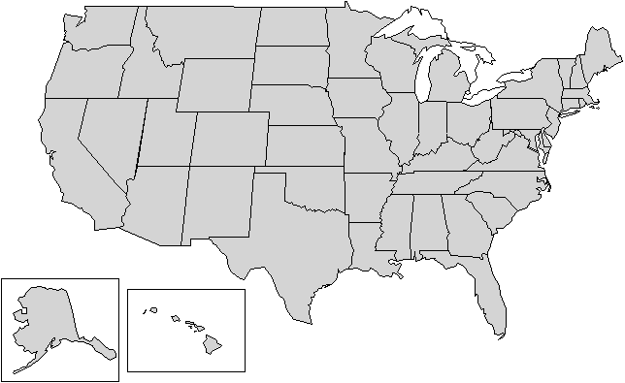
El Colegio Electoral norteamericano
Los 10 estados más poblados juntan 254 electores (270 son mayoría); los 20 menos poblados, juntos, pesan lo que California
Los electores de cada estado son electos por PBV

Slide 38
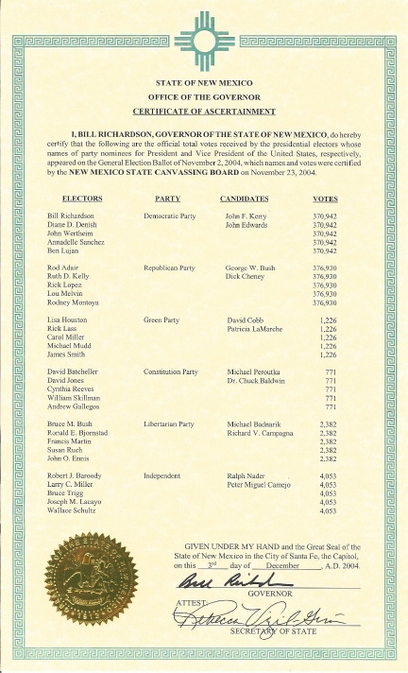
http://projects.fivethirtyeight.com/2016-election-forecast/

Slide 39
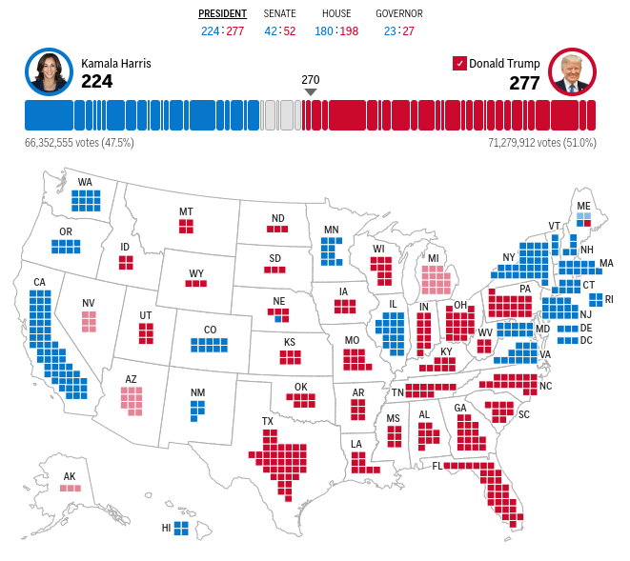

Slide 40
Dos elecciones presidenciales en EEUU
Elección 2004
Elección 2000
Florida definió la elección a favor de Bush por un puñado de votos...

Slide 41
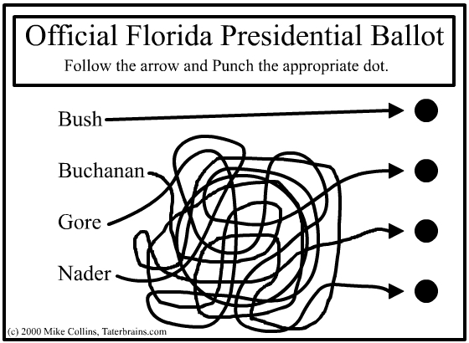
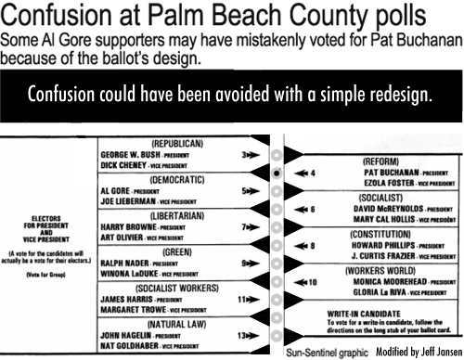
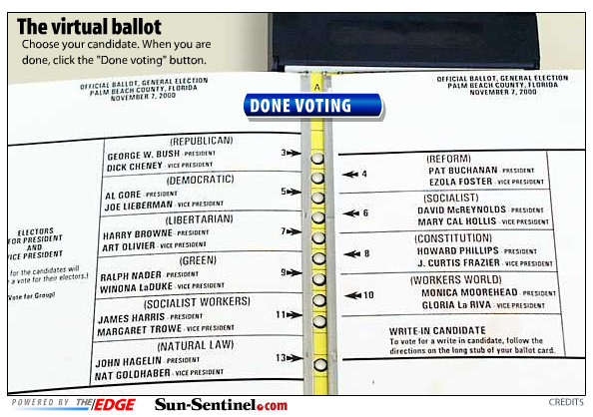
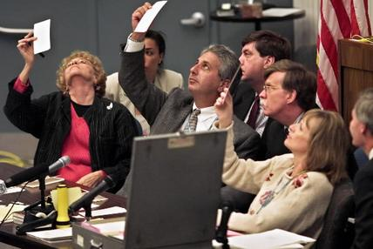
Contras del PBV
Hereda las desventajas de FPTP
Si hay malapportionment, son incluso peores
Como en Florida 2000, pequeño error/fraude puede tener consecuencias enormes

Slide 42
SNTV: single non-transferable vote
M > 1 V = 1
los M candidatos con más votos son electos
Tipo de FPTP con ganadores múltiples. C/partido debe decidir cuántos candidatos nominar en cada distrito
Casos: Japón, Taiwán, Sudcorea solían usarlo. Hoy lo usa Afganistán

Slide 43
Dilemas del SNTV y corrupción
Caso de M=4 donde partido A tiene 100 electores fieles B 24 C 12
Problema 1 ¿cuántos nominas?
Si B manda 1, A puede ganar 4… ssi electores hacen coordinación perfecta. Si B manda 2, puede elegirlos a ambos si A concentra en alguno.
Problema 2 ¿cómo coordinas a tus votantes?

Slide 44
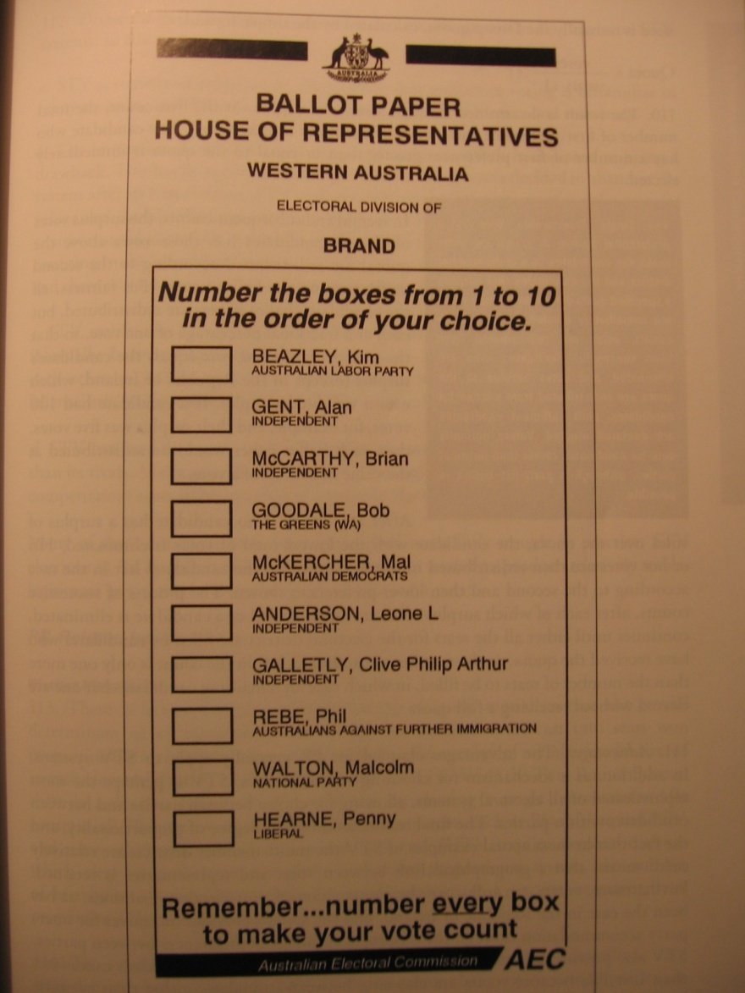
AV: Alternative vote
Sistema preferencial de mayoría.
M=1, V=C: no sólo votas por tu 1ª preferencia, sino que ordenas a los demás candidatos.
Otros sistemas preferenciales: Borda y STV.
Sistema de Oceanía: Australia, Fiji, PNG.

Slide 45
AV: regla
(1) Votantes ordenan a todos los candidatos
(2) Voto de cada candidato es igual al número de primeros lugares que obtuvo
(3) Si el voto de un candidato >50%, gana
(4) Si no, eliminas al candidato con menos votos
(5) Le sumas otro voto al candidato que aparece en siguiente lugar en las boletas del candidato eliminado. Vuelves a (3)
Ejercicio...

Slide 46
Careos 2024
SI HOY FUERA LA ELECCION PRESIDENCIAL, ¿POR QUIEN VOTARIA?
━━━━━━━━━━━━━━━━━━━━━━━━━━━━━━━━━━━━━━━━━━━
Candidato Orden (1 mejor)
───────────────────────────────────────────
ALEJANDRO MORENO
───────────────────────────────────────────
ALFREDO DEL MAZO
───────────────────────────────────────────
CLAUDIA SHEINBAUM
───────────────────────────────────────────
CUAUHTEMOC BLANCO
───────────────────────────────────────────
ENRIQUE ALFARO
───────────────────────────────────────────
HUGO LOPEZ GATELL
───────────────────────────────────────────
JAVIER CORRAL
───────────────────────────────────────────
JUAN CARLOS ROMERO HICKS
───────────────────────────────────────────
LUISA MARIA ALCALDE
───────────────────────────────────────────
MARCELO EBRARD
───────────────────────────────────────────
RICARDO MONREAL
━━━━━━━━━━━━━━━━━━━━━━━━━━━━━━━━━━━━━━━━━━━

Slide 47
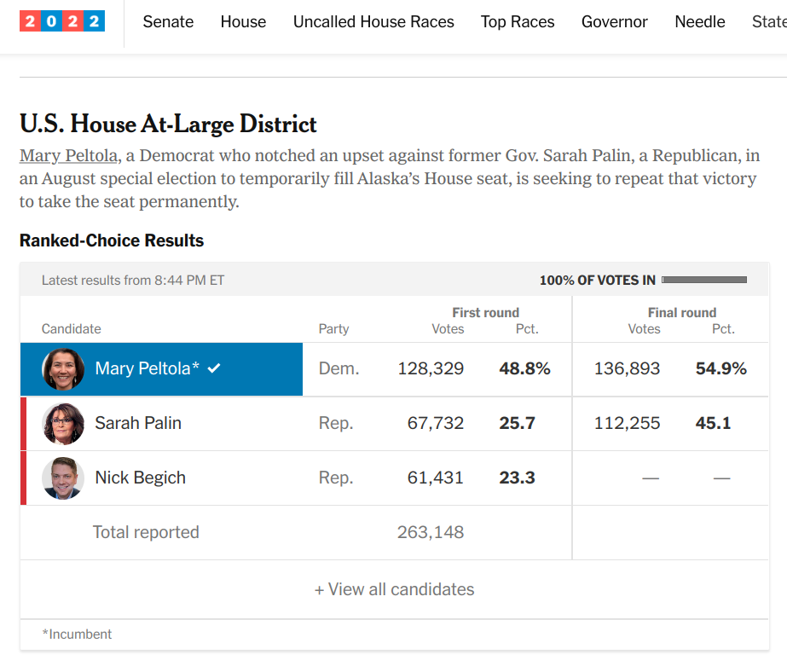
Versión simplificada: el voto suplementario
- Ordenas al 1ero y 2do lugares solamente
- Lo usa Alaska para elegir representante (at-large) y senadores. También Alcalde de Londres
Coordinación anti-Trump 2022 Dems + libertarios + alaskenses nativos NYT

Slide 48


Slide 49
Pros del AV
Hay incentivos para hacer alianzas pre-electorales: instruir a tus votantes a quién deben poner en 2º (preference swapping)
Promueve centrismo: si un radical quiere ser la 2ª opción de votantes en la parte nutrida del espectro, tiene que moderarse
Los resultados más legítimos que con FPTP

Slide 50
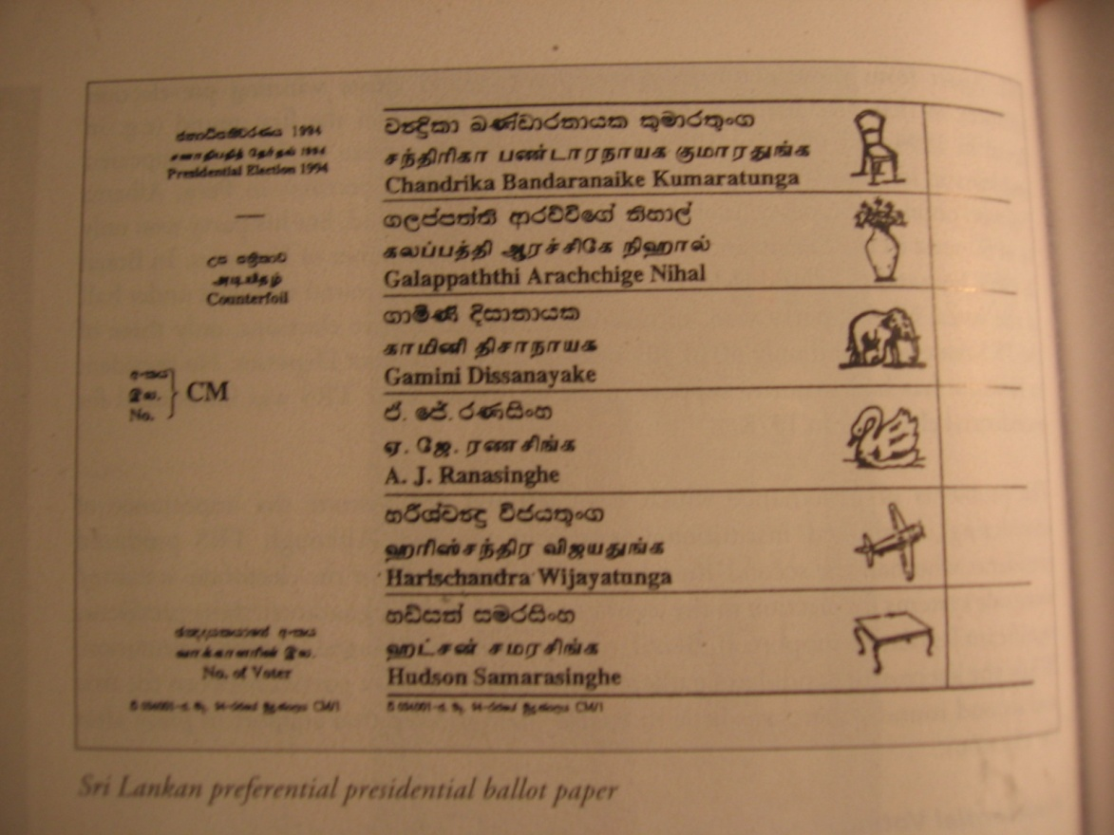
Contras del AV
Complicado para analfabetas... y para los no analfabetas también
Como M=1, suele generar resultados desproporcionales
Una variante es Supplem. Vote (alcalde Londres): sólo se pide 1ª y 2ª opciones; si nadie tiene >50% se elimina a todos salvo dos punteros, a quienes se les transfieren votos de boletas eliminadas

Slide 51
Referendum 5 mayo 2011, UK
Pregunta: At present, the UK uses the ‘first past the post’ system to elect MPs to the House of Commons. Should the ‘alternative vote’ system be used instead?
Sí: 6,152,607 (32%)
No: 13,013,123 (68%)

Slide 52
TRS: sistema de doble vuelta
M=1, V=1, con dos posibles elecciones
Primera ronda: como FPTP
Regla para la segunda ronda cambia:
Francia (pres) 50%+1 para ganar, pasan 2 punteros.
Costa Rica 40% “ “ “ 2
Argentina 45% ó 40%+10% margen 2
Francia (AN) 50%+1 “ “ “ quien obtenga >12.5% (la 2ª ronda es FPTP)

Slide 53
TRS
El sistema más común para elegir presidentes
Sistema francés y de sus ex-colonias: Francia, Rep. Centroafricana, Congo Brazzaville, Gabón, Mali, Egipto, Vietnam, Haití...
Versión Estrada/Calderón: elección legislativa concurre con segunda vuelta
mapa

Slide 54
Pros del TRS
Permite al votante sumarse a una mayoría absoluta en segunda ronda; puedes cambiar tu preferencia
Incentivos para cimentar coaliciones post-electorales (apoyo en 2da ronda)
Facilita coordinación de élite y da al elector más información a la hora de votar en la segunda ronda
Permite “ordenar” sin necesidad de ser alfabeta

Slide 55
Contras del TRS
Costo: dos elecciones en vez de una
Costo para el votante: participación suele caer de primera a segunda ronda
Fragmenta el sistema de partidos. También bancadas partidistas si la elección parlamentaria concurre con la primera ronda presidencial
Desproporcional

Slide 56
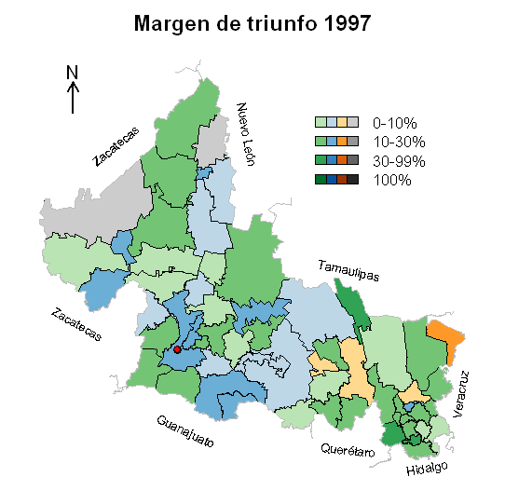
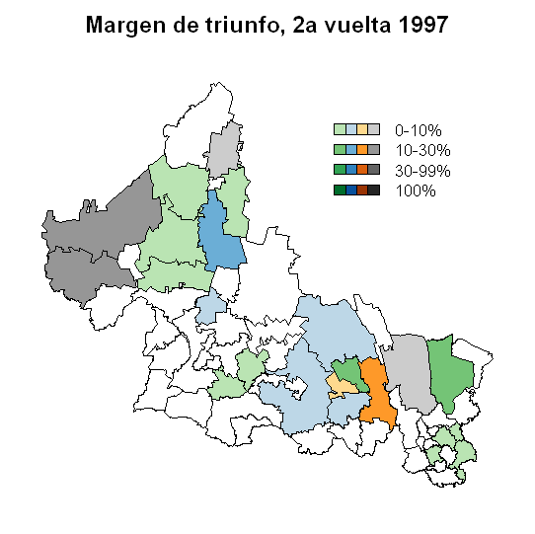
Elección de Ayuntamientos, San Luis Potosí

Slide 57
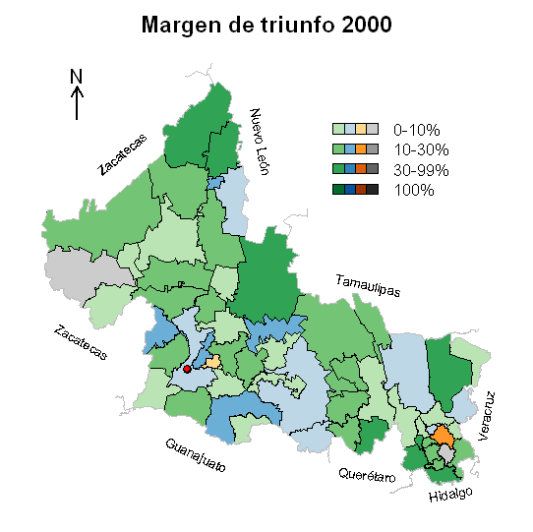
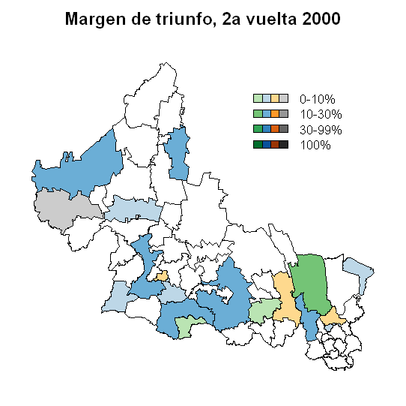
Elección de Ayuntamientos, San Luis Potosí

Slide 58
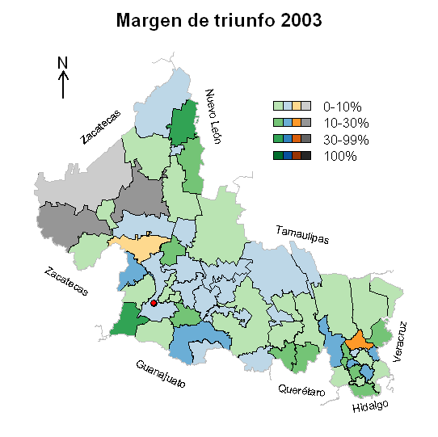
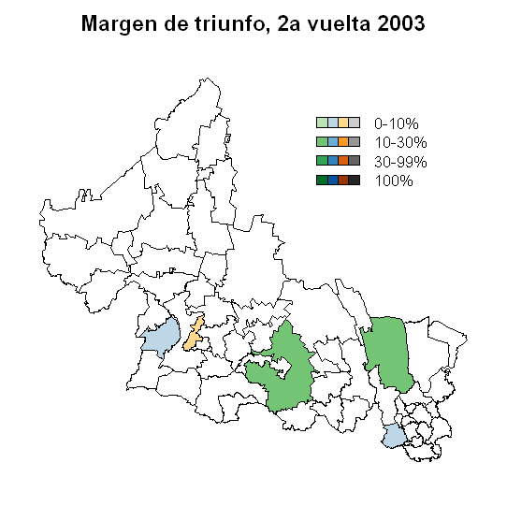
Elección de Ayuntamientos, San Luis Potosí

Slide 59
Sistema se abandonó para elección 2006 Falta estudio de este caso

Slide 60
La RP
Traducción consciente del %voto en %escaños
M>1 por definición: En Israel y Holanda el país es un solo distrito En Argentina y Brasil cada estado es un distrito
72 países eligen su parlamento con RP pura, 1,200M habitantes
frecuencia
familias

Slide 61
Diferencias en sistemas de RP
Los sistemas de RP varían en cuanto a
la magnitud de los distritos (a mayor M, más proporcionalidad);
por quién se vota (partidos, candidatos, o ambos);
el umbral de representación (2%, 5%...)
la fórmula de reparto

Slide 62
Pros de la RP
Caso GB
Evita posibles resultados anómalos como el seat bonus del partido mayor o dejar fuera a chicos
Caso Mx
En caso de polarización interpartidista, incor-poración de todos consolida la democracia como el “only game in town”
Salvo con umbral alto, no desperdicia votos
Los partidos atienden a todo el país, no sólo los distritos competidos y grandes
¿Dónde haces campañas presidencial EUA?

Slide 63
Contras de la RP
Desmotiva la coordinación de élite y votantes, contribuye a fragmentar el sistema de partidos
Permite la subsistencia (¿crecimiento?) de extremistas
Caso Weimar
Promueve gobs. de coalición/divididos, gridlock
Dificulta la rendición de cuentas: difícil que votante saque a un partido del gobierno: en RFA 1949-98: el FDP sólo 8 años fuera

Slide 64
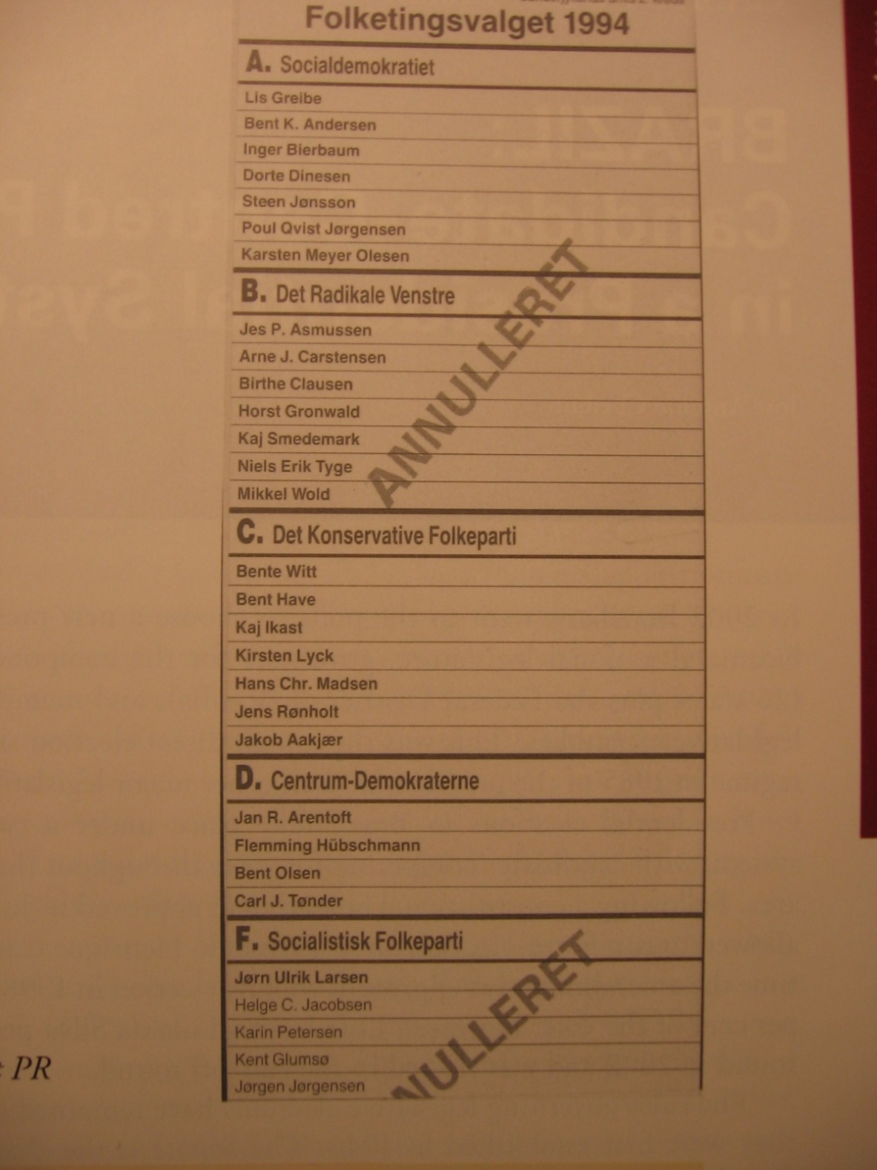
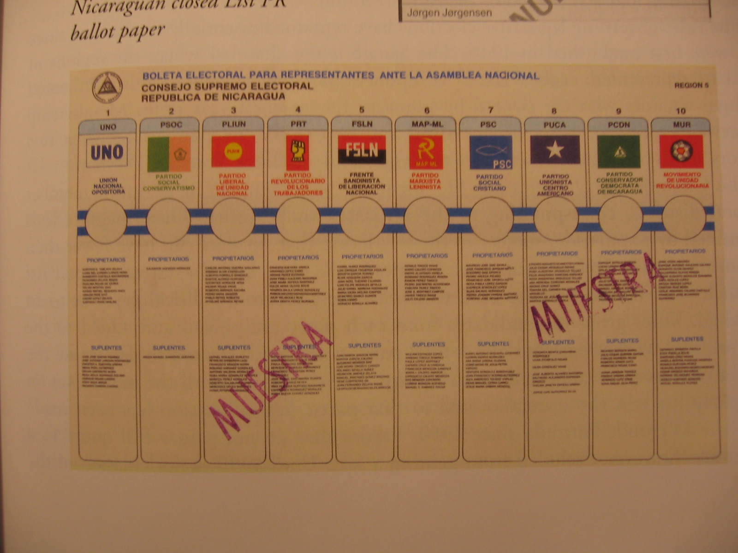
Listas abiertas o cerradas
Dinamarca
Característica fundamental:
¿Puedes seleccionar un nombre da la lista o votas por toda ella?
Listas abiertas son más democráticas pero generan tensiones al interior del partido (corrupción en Brasil)

Slide 65
La RP por lista (2)
Hay 2 grandes tipos de sistemas de RP por lista: (1) sistemas de divisor (promedios mayores) y (2) sistemas de cuota (restos mayores).
* d’Hondt (1, 2, 3, 4, …) * Sainte-Laguë puro (1, 3, 5, 7, …) * Sainte-Laguë modificado (1.4, 3, 5, 7, …)
* Hare (denominador M) * Droop (denominador M+1) * Imperiali (denominador M+2)

Slide 66
Los sistemas de divisor

Slide 67
El efecto de la magnitud (eje X) usando D’Hondt
no monotónico
umbral efectivo

Slide 68
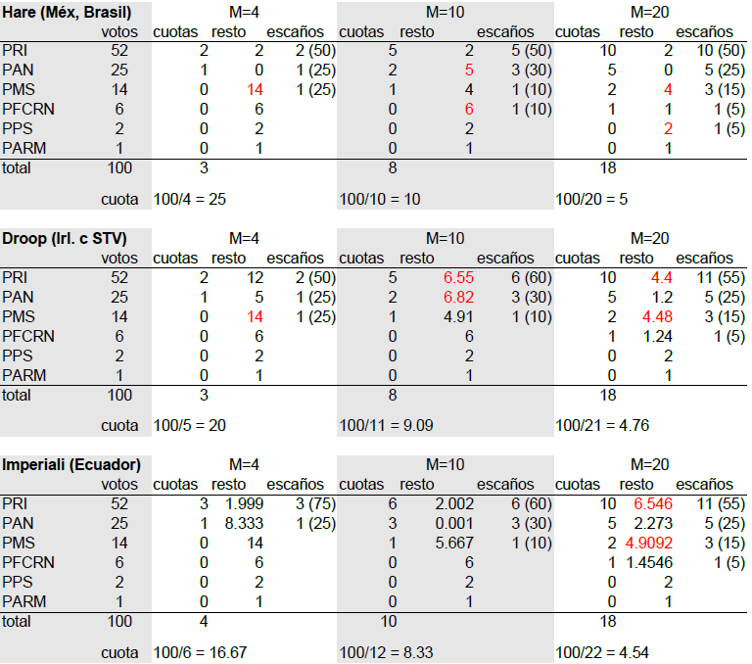

Slide 69
La propuesta de reforma electoral de AMLO
1) 500 -> 300 diputados y 128 -> 96 senadores 2) Cámaras electas por RP con listas cerradas estatales (como en Brasil) 3) máx 9 regidores y máx 45 diputados locales 4) 40 -> 33% para consulta vinculante 5) Voto electrónico 6) Financiamiento público sólo para campañas 7) 11 -> 7 Consejo General 8) Propuestos por 3 poderes, elección popular
Separar retórica, negociación cúpular

Slide 70
Rumania combina cuota y divisor
Los distritos son los municipios (43) con magnitud proporcional a la población
Paso 1 asigna escaños con cuotas Hare enteras
Paso 2 asigna los restos con divisor D’Hondt
Lista abierta: candidatos compiten en sub-distritos uninominales, escaños para los más votados + escaños garantizados (excedentes) para los que ganan mayoría en su senescalía

Slide 71
Efectos del SE: Ratificación de Kyoto
Varianza en impuestos a gasolina no se explica con nivel de desarrollo
Sesgo rural en uso de combustibles fósiles: dependencia fig. 2 p. 27, preferencia tab. 1 p. 32
Malapportionment a menudo toma la forma de sobrerrepresentar campesinos
Evidencia sostiene la hipótesis: impuestos tab. 2, duración de ratificación protocolo fig. 7

Slide 72
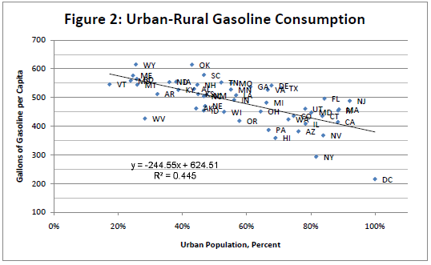

Slide 73
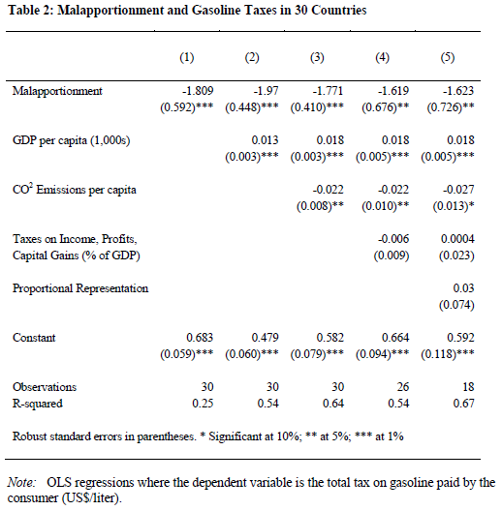

Slide 74
Fin

Slide 75
Slides a las que se llega por hipervínculos.

Slide 76
La desproporcionalidad
Criterio: ¿Qué tanto se desvía el reparto de escaños de la distribución de votos?
Principio de equidad, que el parlamento sea el fiel reflejo de los matices de opinión de la sociedad.
¿Es buena la analogía del espejo? Policy representativa vs. decisores representativos.

Slide 77
Medidas de desproporcionalidad
No hay medida aceptada por todos, 5 comunes
1)
Rae (desviación promedio)
Loosemore-Hanby
2)
Ejemplos
3)
Geométrico (Gallagher)
4)
Desviación mayor (Lijphart)
s_{i} = a + bv_{i} b>1 indica sesgo
5)
Sesgo pro-partidos grandes (Cox+Shugart)
Digresión continúa...

Slide 78
Tres ejemplos abstractos

Slide 79
Elección general UK ‘01: los 20 primeros lugares
Fin digresión

Slide 80
Los swings
Concepto británico (Nuffield College), mide el flujo de votos o de escaños de un partido a otro entre dos elecciones
margen 2003 margen 2000
Tiene problemas de validez, en especial si hay más de 2 partidos o si la participación cambia mucho, pero es muy socorrida

Slide 81
Los swings (cont.)
Ejem. 1997 2001 Labour 52% 54% Tories 48% 46%
Swing Labour₉₇₋₀₁ = 2% = (8 - 4)/2 (2% “transitó” de T a L)
Si la participación es constante esto es válido:
Con particip. variable puede engañar:
97
01
97
01
Tampoco queda claro qué mide si hay terceros...
Fin digresión

Slide 82
Las veleidades del FPTP
Una misma distribución del voto partidista puede dar lugar a resultados muy distintos
Voto Tories: 1892 47% 1910 47% 1924 47%
Escaños: 47% (gob.) 41% (opos.) 67% (gob.)
Es posible que el partido mayoritario no gane la mayoría de escaños (si concentra sus votos en pocos distritos, o en distritos dominados por otro, o si hay malapportionment).

Slide 83
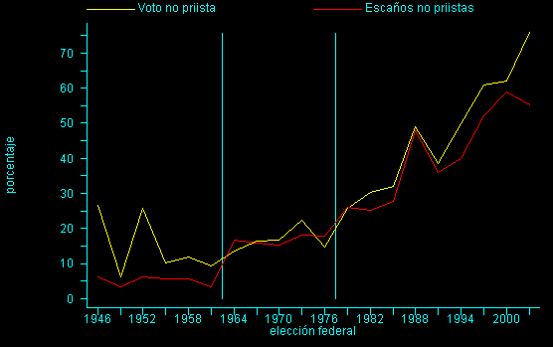
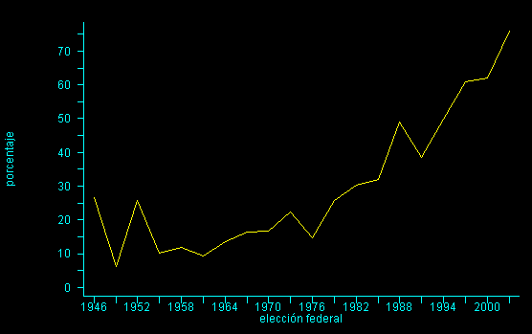

La exclusión en México (CDip)
PAN no contiende
guerrilla

Slide 84
Los partidos en Weimar
Mercado
Socialismo
Demokratische Partei – DDP 5%
Sozialdemokratische Partei – SPD 29%
Democratas
Zentrum y BVP 16%
Deutsche Volkspartei – DVP 11%
Partidos particularistas 14%
Deutschnationale Volkspartei – DNVP 14%
Kommunistische Partei – KPD 11%
Autoritarios
NSDAP (Nazis) 2.6%
Fuente: Lepsius 1978.

Slide 85
La proporcionalidad pura
Representación proporcional automática:
Ideal de quienes abogaban por la RP en S. XIX
Tamaño de asamblea variable: a cada partido le tocaba un escaño por cada 60,000 votos
Tamaño Reichstag 1920: 459 - 1930: 647
¿Qué clase de partido tiene ventaja? Movilizar y desmovilizar
Incentivo para formar nuevos partidos:

Slide 86
Elecciones Reichstag, 1919-1933
Fuente: Nohlen 1994, p. 197.
Fin digresión

Slide 87
El lado pegajoso de las instituciones
A pesar de que las reglas son instituidas por hombres, no resulta fácil cambiarlas: los ganadores se empecinan en protegerlas (North)
Lakeman escribió hace 50 años, Mill hace casi 150, y sin embargo FPTP sigue en pie en UK...
La endogeneidad del sistema electoral – es difícil argumentar conclusivamente sobre el efecto del sistema electoral sobre el de partidos

Slide 88
Datos elección general UK, 2001 (2)
10 partidos obtuvieron escaños:
Labour 412 (63%) Conservadores 166 (25%) LibDems 52 (8%) Otros 28 (4%)
66 más presentaron candidatos sin ganar escaños. Incluían: anti-corrupción (456 votos de 26M); “Legalize cannabis” (8,677); “Raving Loonies” (7,335); Mujeres de Irlanda del Norte (2,968)...

Slide 89
Medidas de desproporcionalidad
Si el agregado fuera interesante sería fácil medir la desproporcionalidad:
D = porcentaje de escaños - porcentaje de votos.
Problema: suma cero -- lo que gana uno lo pierde(n) necesariamente otro(s)… agregado queda en cero porque los + compensan a los -
Parsimonia
votos esc. (esc. - votos) Part 1 45% 55% (+10) Part 2 40% 38% (-2) Part 3 15% 7% (-8)

Slide 90
Análisis de los resultados por distrito, UK’01

Slide 91
Los 20 primeros lugares
Sobre 20 primeros:
Parsimonia

